Slide 1

Отбасылық психологиялық кеңестер
Құрастырған: гимназия психологы Шаймарданова Н.Т.

Slide 2
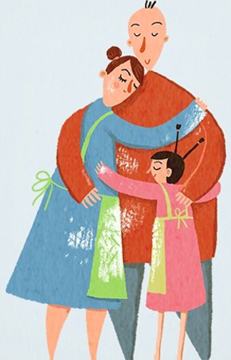

Американдық психолог, психотерапевт Вирджиния Сатир баланы күніне бірнеше рет құшақтауды ұсынған екен. Оның айтуы бойынша 4 рет құшақтау қарапайым тіршілік ету үшін қажет болса, өз - өзін жақсы сезіну үшін күніне құшақтасу 8 реттен кем болмауы керек! Ал бала интеллектуалдық жағынан дамысын десек күніне 12 рет құшақтауымыз керек екен! Және ол тек балаларға ғана емес, үлкендерге де қатысты.
БАЛАҢЫЗДЫ ЖИІ ҚҰШАҚТАУДЫ ӘДЕТКЕ АЙНАЛДЫРЫҢЫЗ!

Slide 3

Балаңызға әрдайым айтыңыз:
1. Мен сені жақсы көремін.
2. Қандай жағдай болмасын,мен сені жақсы көремін.
3. Сен маған ренжіген, ашуланған кезде де мен сені жақсы көремін.
4. Тіпті мен саған ашуланып, ренжіп тұрсам да сені жақсы көремін.
5. Сен менен алыста болсаң да мен сені жақсы көремін. Менің саған деген сүйіспеншілігім әрқашан сенімен бірге.
6. Егер де мен Жер бетіндегі кез-келген баланы таңдап ала алсам , міндетті түрде тек сені таңдап алар едім.
7. Менің саған деген сүйіспеншілігім шексіз.
8. Рахмет.
9. Маған сенімен бірге ойын ойнаған өте ұнайды.
Балаңызды қуантыңыз:
1. Тосын сый жасап қуантыңыз.
2. Сөмкесіне шоколад салып қойыңыз.

Slide 4

Көрсетіңіз:
1. Бір нәрсеге тыйым салғаннан гөрі, дұрысын қалай жасау керектігін үйретіңіз.
2. Әртүрлі тағамдар даярлауды.
3. Төсек – орынды жинап, реттеуді.
4. Жауап таба алмаған кезеде, ақпаратты қалай іздеуді.
5. Отбасындағы үлкенге, кішіге, ер адамға немесе әйел адамға деген құрметті.
6. Өз-өзіңе деген құрметтің маңыздылығын.

Slide 5

1. Балаңызды кез-келген жерде тыңдай біліңіз.
2. Ол өзінің ойыншықтары, қызығушылықтары туралы әңгімелесе мұқият тыңдаңыз, ол балаңыз үшін қаншалықты маңызды екенін түсініңіз.
3. Шыдамыңыз жетпей бара жатса да,тыңдаңыз.
4.Балаңыздың сізге не жайында айтқысы келгенін әрдайым сезе біліңіз.

Slide 6

Сұраңыз:
1. Неліктен бұндай жағдай болды деп ойлайсың?
2. Қалай ойлайсың, егер…..?
3. Бұны қалай түсінеміз?
4. Сен не жайында ойланып отырсың?
5. Бүгінгі күніңде ең жағымды естелік қандай?

Slide 7
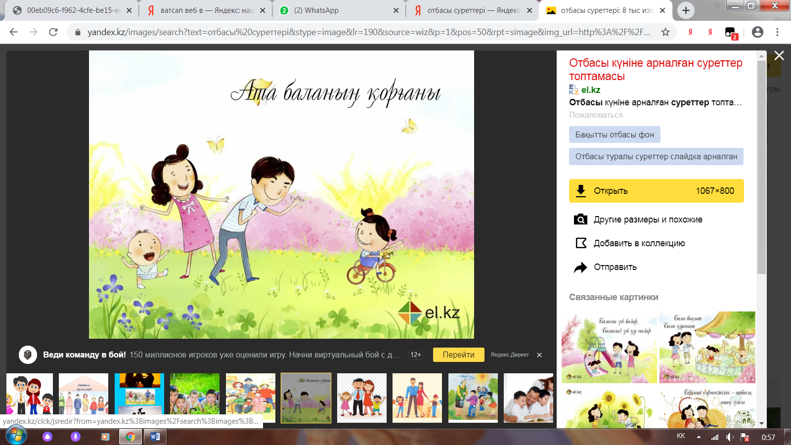
Әңгімелеңіз:
1. Балаларыңыздың дүниеге келуі,онымен байланысты қызықты оқиғаларды.
2. Ол кішкентай бүлдіршін болған кезде қалай еркелеткеніңізді.
3. Оған есім таңдағандарыңыз туралы.
4. Өзіңіздің балалық шағыңыз туралы.
5. Оның аталары мен әжелері туралы.
6. Өзіңіздің сүйікті түстеріңіз жайында.
7. Кейде қиналып, күрделі мәселелерді шешуге тура келетіні жайында.
8. Жоспарларыңыз туралы.
9. Қазіргі айналысып жүрген жұмыстарыңыз туралы.

Slide 8
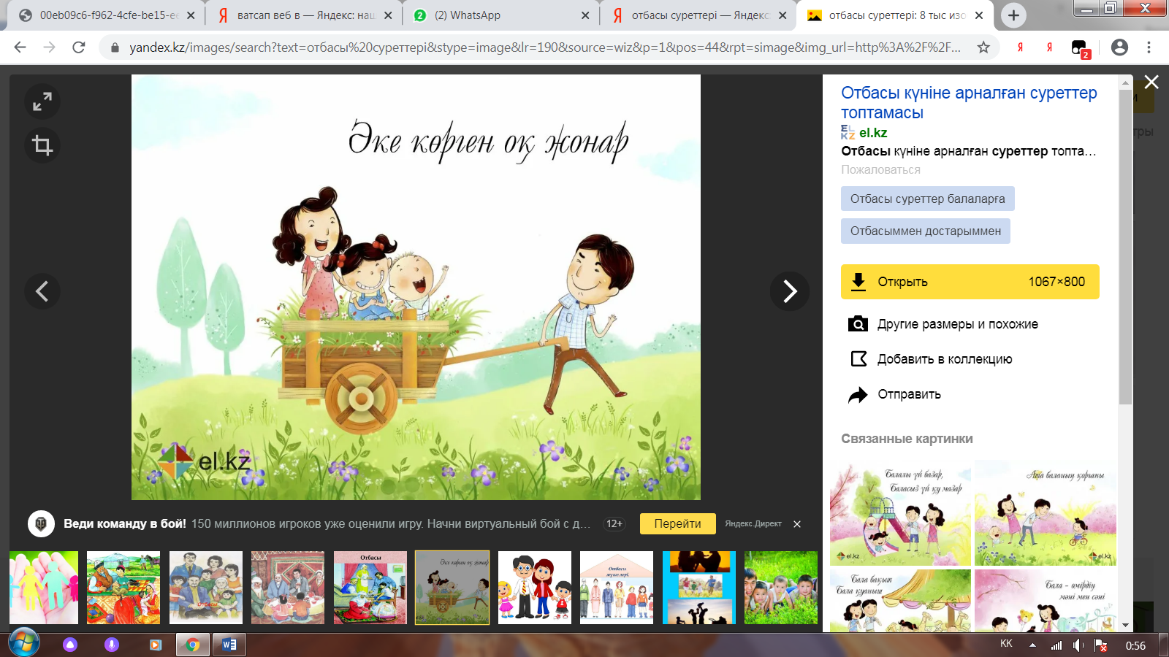
Уақыт бөліңіз:
1. Табиғаттың, қоршаған әлемнің сұлулығы мен ерекшелігін бірге тамашалауға.
2. Бірлескен еңбекке.
3. Бірге қыдыруға.
4. Балаңыздың іс-әрекетін бақылауға.
Арылыңыз, ұмытыңыз:
1. Кінәлі сезінуді.
2. Басқаша болар ма еді… деген ойларыңызды.
3. Өзіңізді әрдайым мінсіз сезінуді. (Менікі
әрдайым дұрыс деген ойдан )

Slide 9

1.Балаңызға деген мейіріміңізді шектемеңіз.
2.Оны әрдайым күліп қарсы алыңыз.
3.Оны құшағыңызға алыңыз.
4.Балаңызға бір нәрсе жайында айтпас бұрын (ескерту),ең алдымен араларыңызда жағымды байланыс орнатып алыңыз.
5. Егер оның бір нәрсеге көңілі толмаса, (ашуланса,ренжісе) оған бұл жағдайларды өзі шешуіне мүмкіндік беріңіз, содан кейін ғана өз көмегіңізді ұсыныңыз.
6. Балаңызға мейірімділігіңіз бен сүйіспеншілігіңізді көрсетудің тәсілдерін өзіңіз таңдаңыз.

Slide 10
Отбасында ережелер мен дәстүрлер, әдет-ғұрыптар қалыптастырыңыз – бұл баланың тұрақтылық пен қолайлылықты сезінуіне әсер етіп, бала тәрбиесінде жетістікке жетуге септігін тигізеді.

Slide 11

Жер шарындағы әрбір Отбасы бақыт құшағында болсын!

